Slide 1
2 AC
4
Thème 2
Énergie et électromagnétisme
Leçon 2
Aimants et électro-aimant
Tâche 2
Expliquer le fonctionnement de quelques appareils à base des électroaimants .

Slide 3

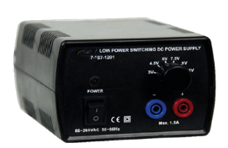
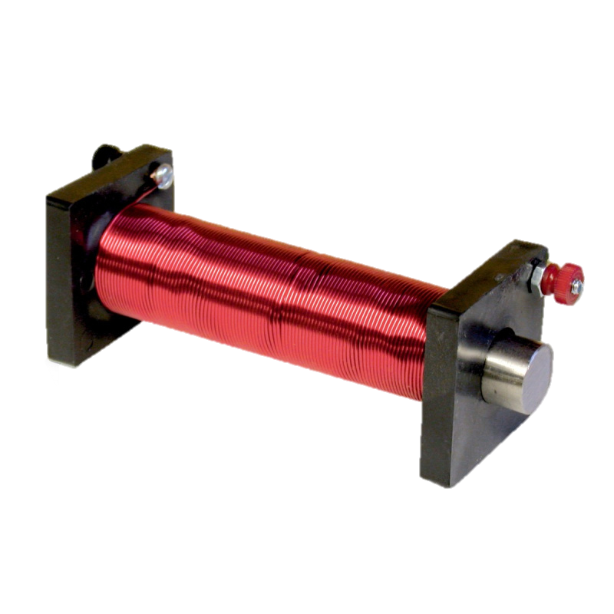



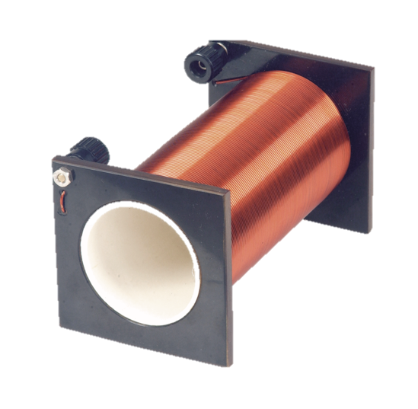
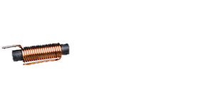



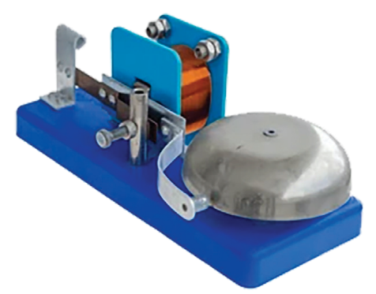
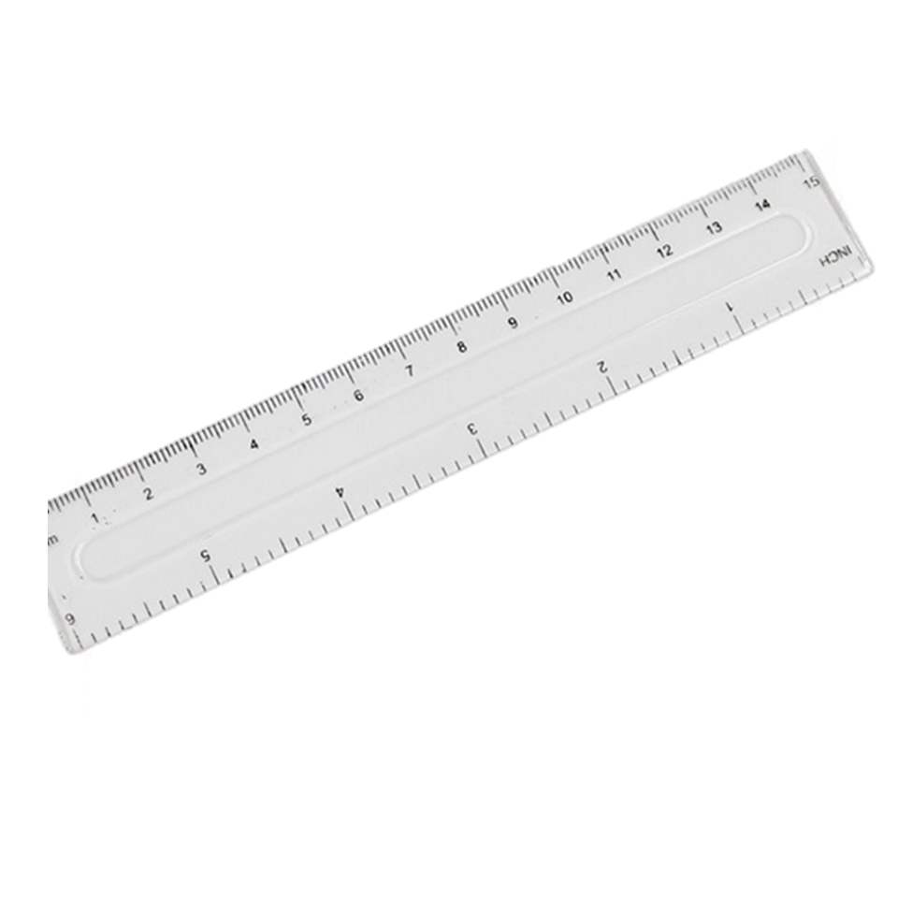
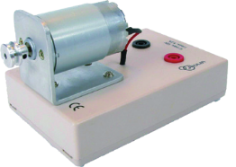
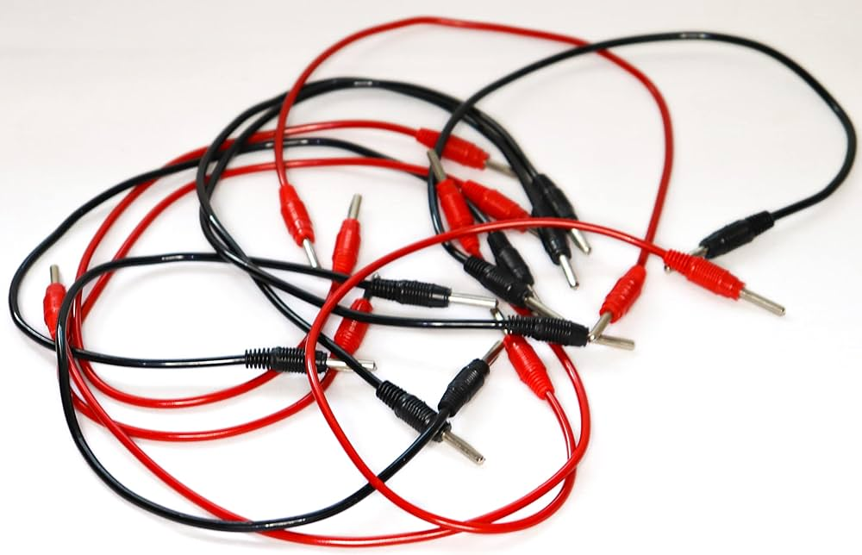
Matériel nécessaire
Matériel de l’enseignant
Matériel de l’élève
générateur
Interrupteur
Bobines à noyau de fer doux
Bobines
Moteur électrique
Sonnette électrique
Fils de connexion

Slide 4
Repérage dans le chapitre
Identifier la polarité magnétique d’un aimant et celle de la Terre.
Expliquer le fonctionnement de quelques appareils à base des électroaimants.
Étudier l’effet de quelques facteurs sur le degré d’attraction d’un électroaimant.

Slide 5

Orientations didactiques
Tâche à réussir
La tâche principale de cette séance repose sur le savoir-faire suivant : Expliquer le fonctionnement de quelques appareils à base des électroaimants .
L’objectif est d’amener les élèves à expliquer le fonctionnement de quelques appareils à base des
électroaimants en exploitant son attraction ou sa répulsion.
Stratégie
Bien expliciter un électro-aimant que c’est un aimant commandé par un courant électrique.
Relier les apprentissages au concret .
Adopter une démarche cause et effet
Suivre des étapes au fonctionnement des appareils à base des électro-aimants
La schématisation a un rôle important.
Conceptions erronées
des élèves
Un électro-aimant attire toujours un aimant
L’électro-aimant n’a pas de pôles
Les pôles de l’électro-aimant sont fixes
L’aimant est attiré par le courant électrique

Slide 6
12 min
10 min
03 min

Slide 7
10 min

Slide 8

Bonjour! Prêts pour démarrer notre séance? Allons-y!

Slide 9
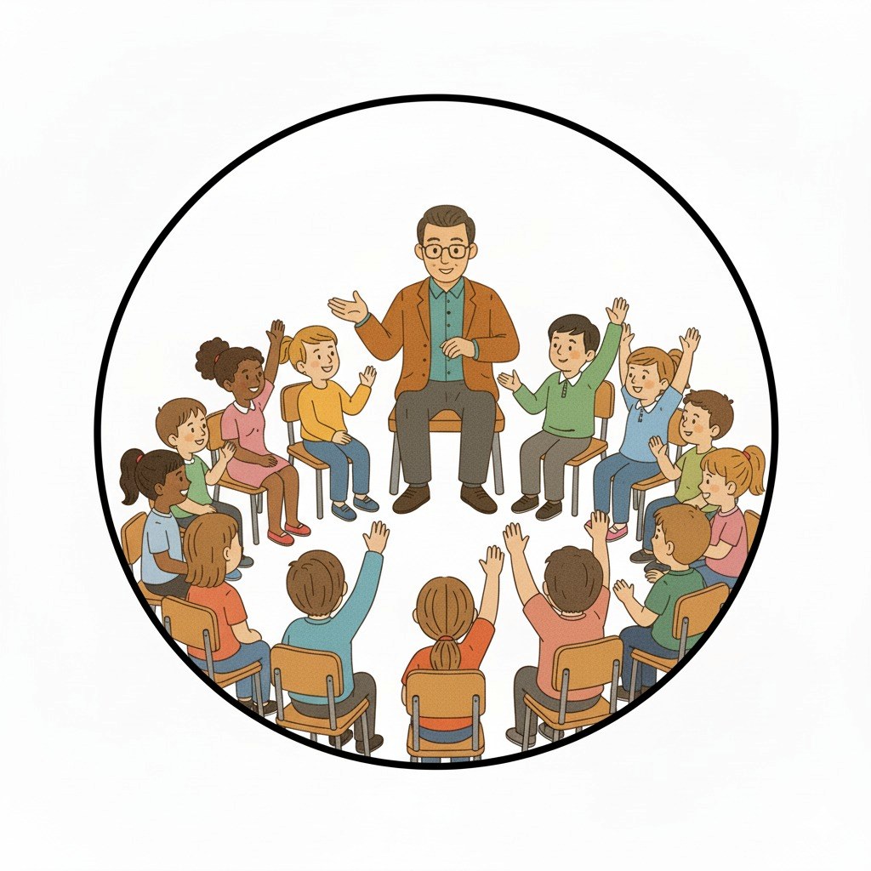
O
Le rituel
(2 min)

Slide 10


Observez ces images : à votre avis, quel comportement négatif est mis en évidence ?
L’enseignant.e fait participer les élèves pour qu’ils expriment ce qu’ils comprennent de l’image.
Tout d'abord, je demande l'autorisation.
Je parle quand je le souhaite.

Slide 11

Je ne dois pas parler quand je veux; mais quand mon professeur me donne la parole. .
L’enseignant.e fait participer les élèves pour qu’ils expriment ce qu’ils comprennent de l’image.
Tout d'abord, je demande l'autorisation.
Je parle quand je le souhaite.

Slide 12
O
Réactivation des prérequis
(6 min)

Slide 13

On va commencer cette séance par un rappel sur la polarité des aimants et l’interaction entre eux.
Répondre par vrai ou faux.
Sur leur ardoise, les élèves écrivent vrai ou faux ou l’enseignant.e désigne quelques -uns pour répondre oralement.
Un aimant possède deux pôles : un pôle nord et un pôle sud.
Vrai
Faux

Slide 14



Oui, un aimant possède un pôle nord noté N et un pôle sud noté S.
L’enseignant présente aux élèves les aimants.
Un aimant possède deux pôles : un pôle nord et un pôle sud.
Vrai
Faux

Slide 15
Répondre par vrai ou faux.
L'enseignant.e choisit au hasard deux élèves pour répondre oralement
Les pôles de même nom (nord-nord ou sud-sud) s'attirent.
A
Vrai
B
Faux

Slide 16

Les pôles de même nature se repoussent.
L'enseignant.e choisit au hasard deux élèves pour justifier oralement leur réponse
Les pôles de même nom (nord-nord ou sud-sud) s'attirent.
A
Vrai
B
Faux

Slide 17
Répondre par vrai ou faux.
L'enseignant.e choisit au hasard deux élèves pour répondre oralement.
L’action d’un aimant peut s’exercer sans contact .
A
Vrai
B
Faux

Slide 18
Oui.
L'enseignant.e choisit au hasard deux élèves pour répondre oralement.
L’action d’un aimant peut s’exercer sans contact .
A
Vrai
B
Faux

Slide 19
Choisir la bonne réponse.
L'enseignant.e choisit au hasard deux élèves pour répondre oralement
Que se passe-t-il lorsque un pôle nord(N) se rapproche d’un pôle sud(S)?
A
Ils s’attirent
B
Ils se repoussent
D
Rien ne se passe

Slide 20
Deux pôles de nature différente s’attirent.
L'enseignant.e choisit au hasard deux élèves pour répondre oralement.
Que se passe-t-il lorsque un pôle nord(N) se rapproche d’un pôle sud(S)?
A
Ils s’attirent
B
Ils se repoussent
D
Rien ne se passe

Slide 21
Répondre par vrai ou faux.
L'enseignant.e choisit au hasard deux élèves pour répondre oralement
Le passage du courant électrique dans un circuit nécessite un générateur dans ce circuit.
A
Vrai
B
Faux

Slide 22
Effectivement , le générateur est indispensable dans un circuit électrique.
L'enseignant.e choisit au hasard deux élèves pour répondre oralement.
Le passage du courant électrique dans un circuit nécessite un générateur dans ce circuit.
A
Vrai
B
Faux

Slide 23
Répondre par vrai ou faux.
L'enseignant.e choisit au hasard deux élèves pour répondre oralement.
On mesure l’intensité du courant électrique avec un voltmètre.
A
Vrai
B
Faux

Slide 24
L’intensité du courant électrique se mesure avec un ampèremètre.
L'enseignant.e choisit au hasard deux élèves pour répondre oralement.
On mesure l’intensité du courant électrique avec un voltmètre.
A
Vrai
B
Faux

Slide 25
Répondre par vrai ou faux.
L'enseignant.e choisit au hasard deux élèves pour répondre oralement.
Dans un circuit électrique fermé, le courant électrique circule de la borne positive vers la borne négative à l’extérieur du générateur.
A
Vrai
B
Faux

Slide 26
Oui , c’est le sens conventionnel du courant.
L'enseignant.e choisit au hasard deux élèves pour répondre oralement.
Dans un circuit électrique fermé, le courant électrique circule de la borne positive vers la borne négative à l’extérieur du générateur.
A
Vrai
B
Faux
-
+

Slide 27

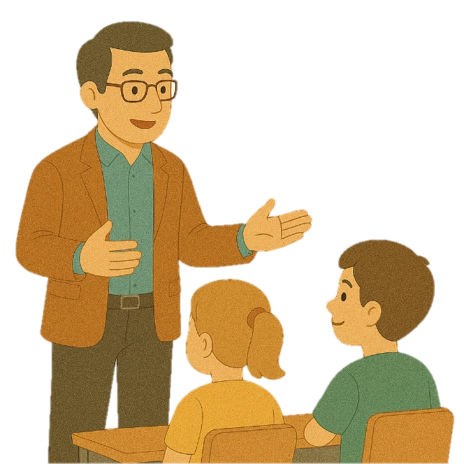
O
Déclaration de l’objectif
(2 min)

Slide 28
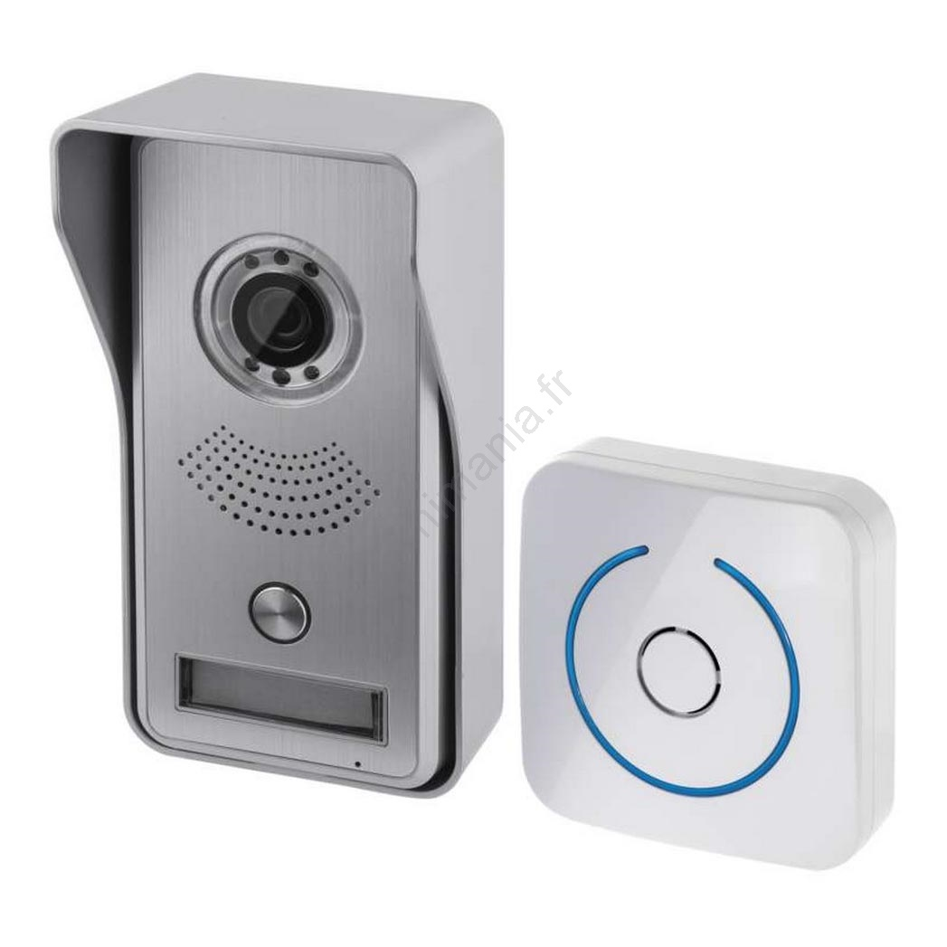

Avant d’aborder notre tâche d’aujourd’hui, je vous présente la situation suivante:
L’enseignant·e présente les constitutions de la sonnette électrique(du labo) et la fait fonctionner.
À la maison ou à l’école, lorsqu’une personne appuie sur le bouton de la sonnette, un son se produit immédiatement.
Que se passe-t-il quand on appuie sur le bouton ?
D’où vient le son de la sonnette ?
Quel est le rôle du courant électrique dans cette sonnette?

Slide 29
À la fin de cette séance, vous serez capables d’expliquer le fonctionnement de quelques appareils à base des électro-aimants.
Bien expliquer la tâche en revenant à l’exemple de la situation déclenchante.
Expliquer le fonctionnement de quelques appareils à base des électroaimants.

Slide 30
O
Introduction
à la tâche

Slide 31
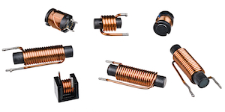
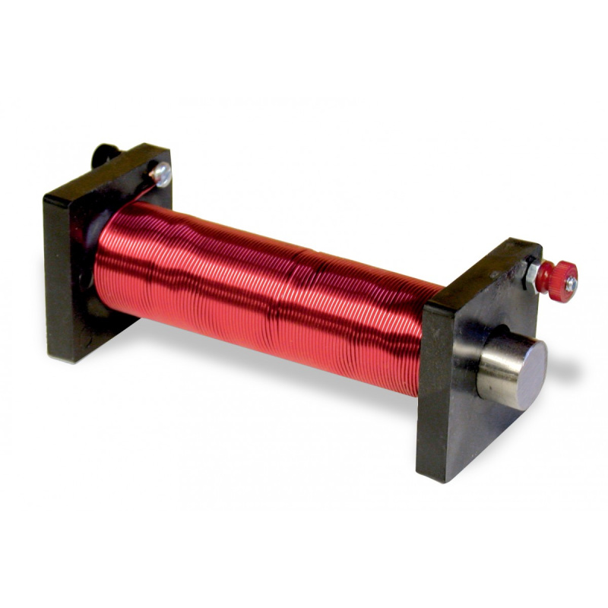
Avant de passer à notre tâche, je vais vous présenter les électro-aimants et leurs caractéristiques.
L’enseignant présente les constituants de l’électro-aimant en donnant sa définition. Donner du sens au mot: »électro-aimant ».
L’électro-aimant :
Un électroaimant est un fil électrique en cuivre enroulé (bobine) autour d’un noyau de fer, qui devient aimanté uniquement quand il est parcouru par un courant électrique.
Bobines avec noyau de fer

Slide 32
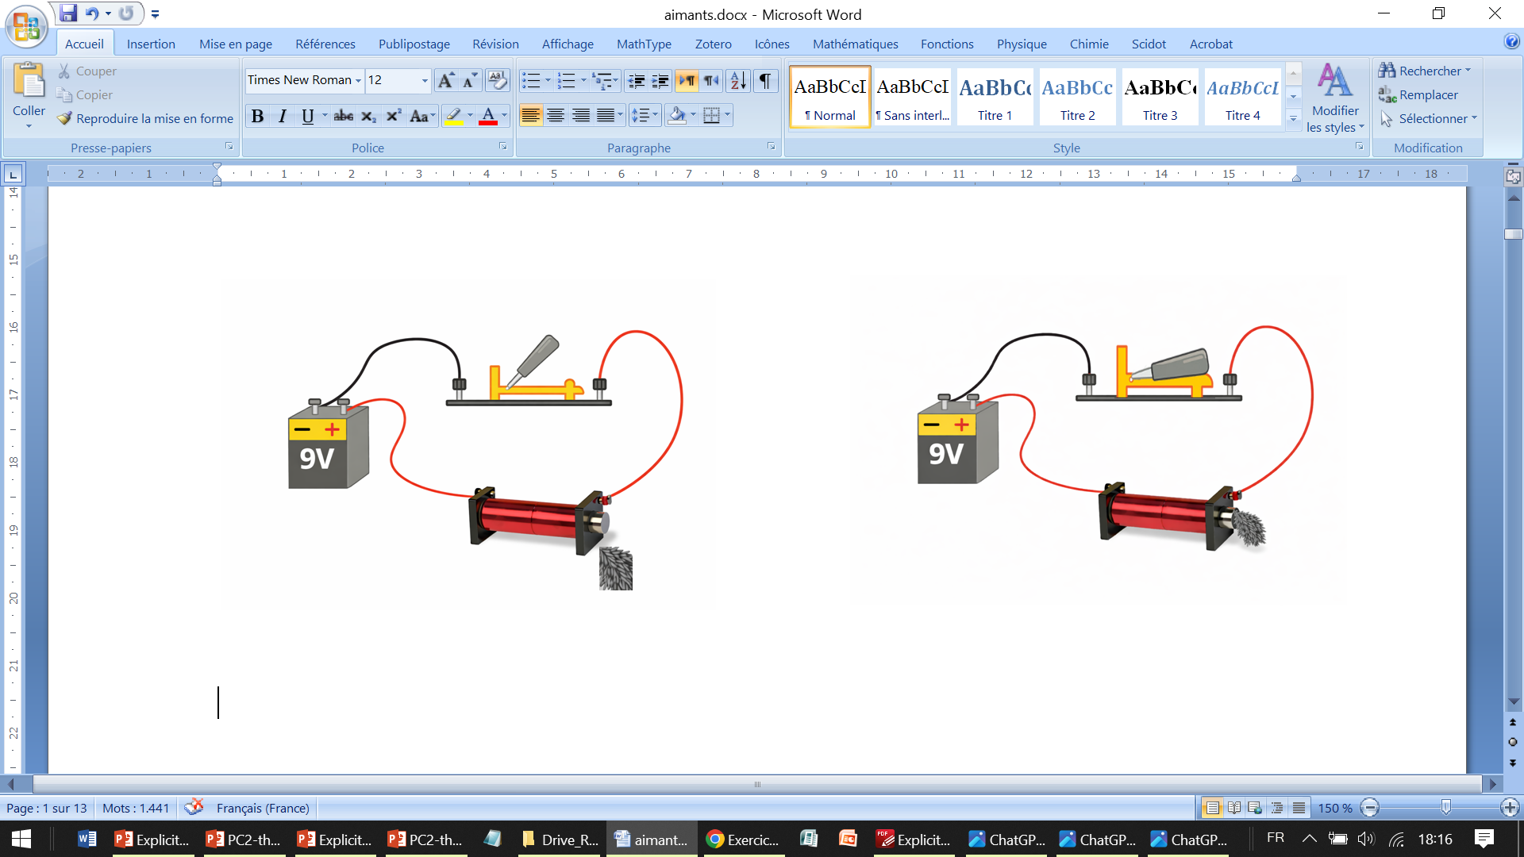
Je vais faire passer un courant électrique dans une bobine à noyau de fer doux.
L’enseignant réalise l’expérience en verbalisant et veille à ce que les élèves soient attentifs. Adapter le matériel utilisé au matériel disponible.
Interrupteur ouvert
Limaille de fer
Interrupteur fermé
Lors du passage du courant, l’électro-aimant se comporte comme un aimant qui a un pôle nord et un pôle sud.

Slide 34
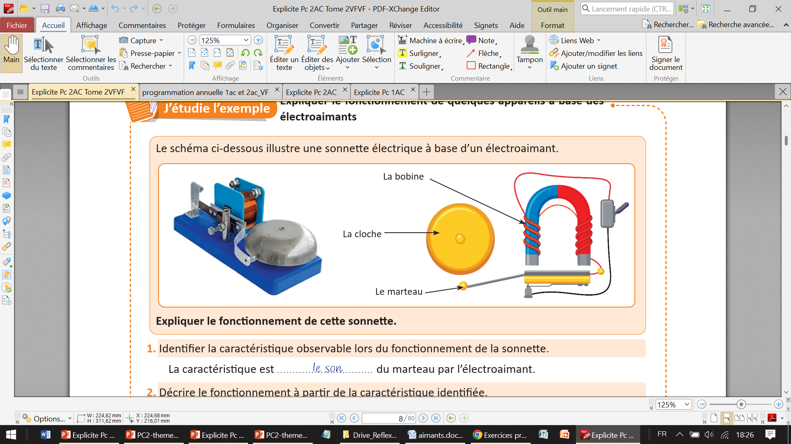
Voici notre tâche principale. Je vais vous montrer comment expliquer le fonctionnement d’une sonnette électrique à base d’un électro-aimant.
L’enseignant.e présente la sonnette et la fait fonctionner deux ou trois fois; présente le schéma qui la modélise . Après lit la consigne.
Tâche principale
Le schéma ci-contre modélise la sonnette étudiée.
On demande d’expliquer le fonctionnement de cette sonnette . On va utiliser le principe d’un électro-aimant pour cette explication.

Slide 35
Pour réaliser ma tâche je suis les étapes suivantes :
L’enseignant.e explique ce qui est demandé.
1
J’identifié la caractéristique observable lors du fonctionnement de la sonnette.
2
Je décris le fonctionnement à partir de la caractéristique identifiée.
3
J’expliqué l’attraction du marteau par l’électroaimant.

Slide 36
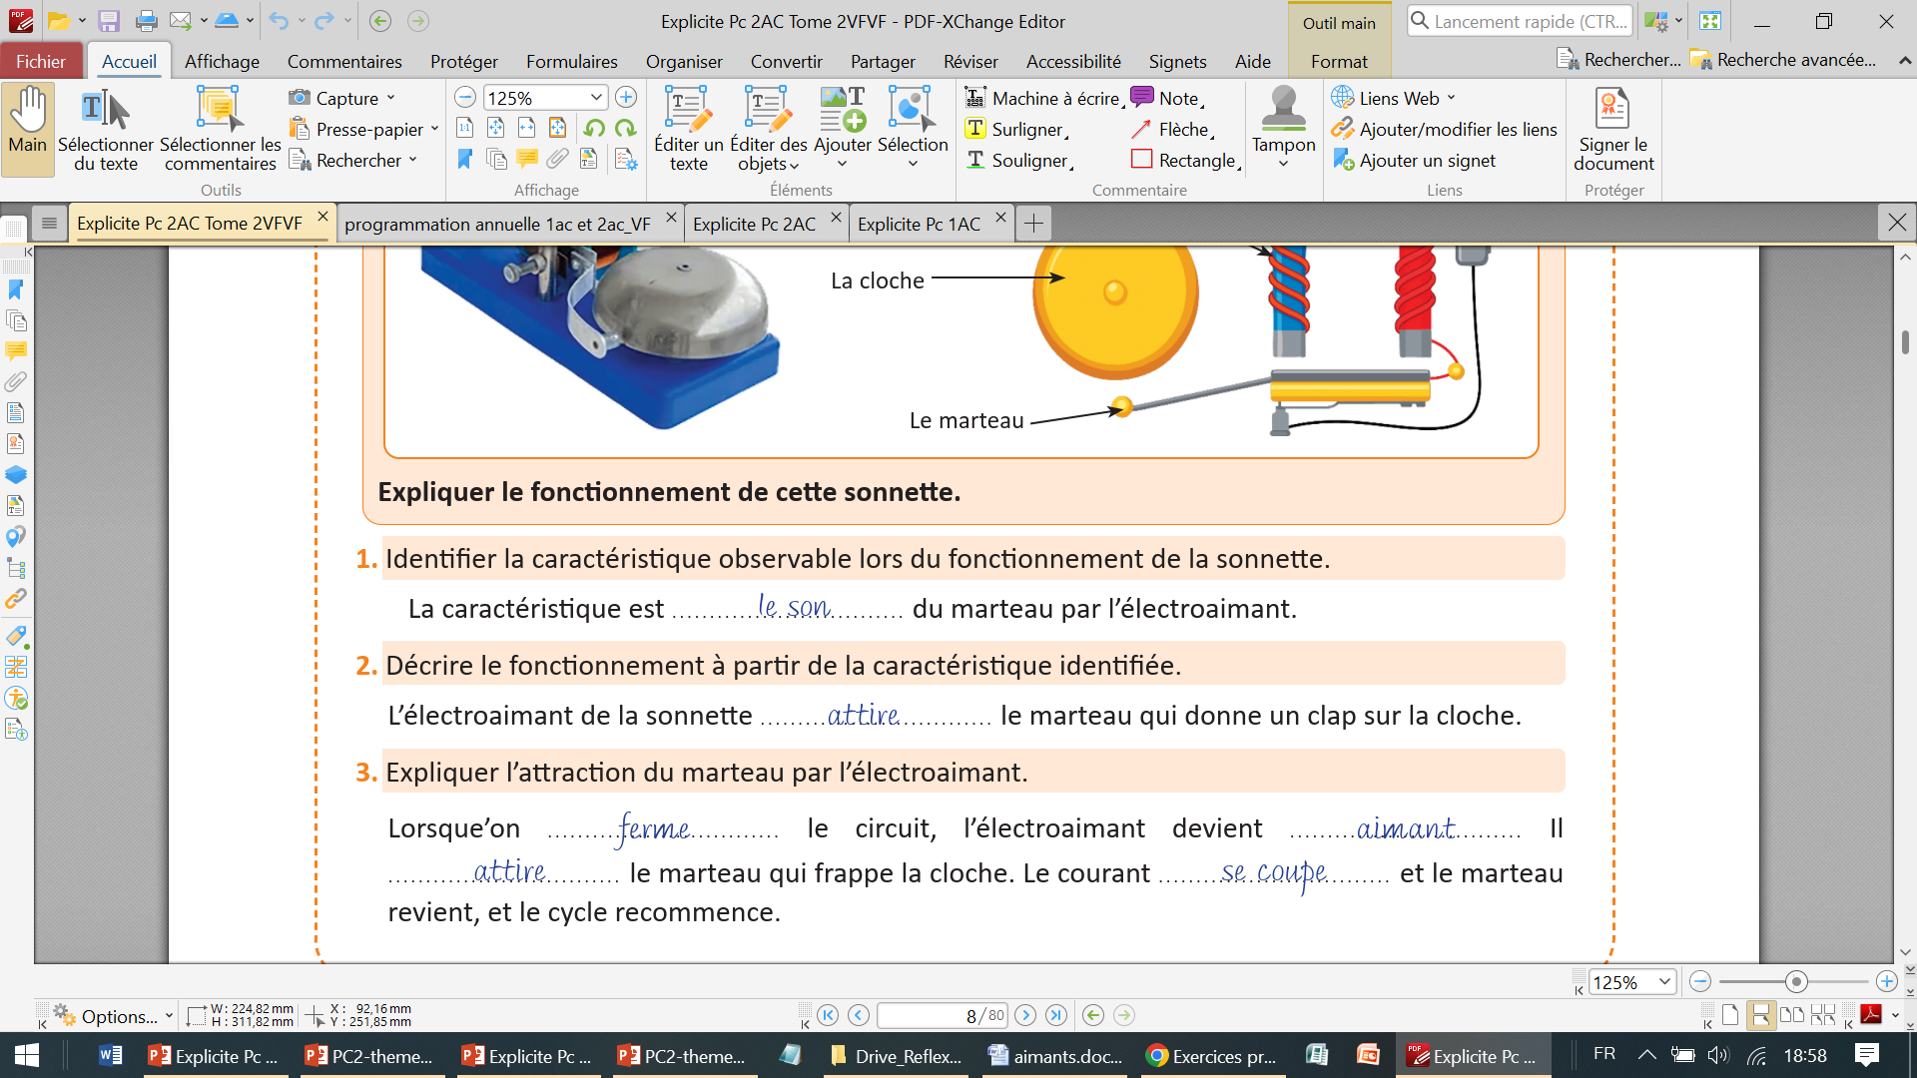
Je commence par l’identification de la caractéristique observables lors du fonctionnement de la sonnette.
L’enseignant.e lit la consigne . Il explique ce qui est demandé(caractéristiques observables).
Tâche principale

Slide 37
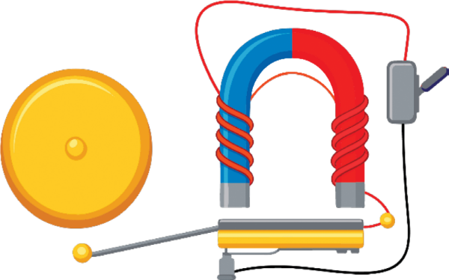
Je commence par l’identification de la caractéristique observables lors du fonctionnement de la sonnette.
L’enseignant.e lit la consigne . Il explique ce qui est demandé(caractéristiques observables).
Tâche principale
Lorsque la sonnette fonctionne (interrupteur fermé, courant qui circule), la caractéristique observable principale est l’émission d’un……………… dû au mouvement du marteau.
son

Slide 38

Après l’identification de la caractéristique observables je vais décrire le fonctionnement.
L’enseignant.e lit la consigne et se base sur le schéma du circuit..
Tâche principale
L’électroaimant de la sonnette ............................... le marteau qui donne un clap sur la cloche.
attire

Slide 39
Maintenant on passe à l’explication de l’attraction du marteau par l’électro-aimant et à la continuité du son émis.
L’enseignant.e lit la consigne et se base sur le schéma du circuit..
Tâche principale
Lorsqu’on .................... le circuit, l’électroaimant devient ............................. Il ………………….alors le marteau qui frappe la cloche. Le courant ....................... et le marteau revient à sa position initiale, et le cycle recommence.
ferme
aimant
attire
se coupe

Slide 40
Voilà l’explication du fonctionnement d’une sonnette électrique.
L’enseignant.e veille à ce que les élèves soient attentifs.
Le courant rend la bobine électro-aimant et attire le marteau.
L’attraction coupe le courant, l’aimantation disparaît et le marteau revient.
Le courant ‘’recommence’’ et le va-et-vient du marteau produit un son continu.

Slide 41
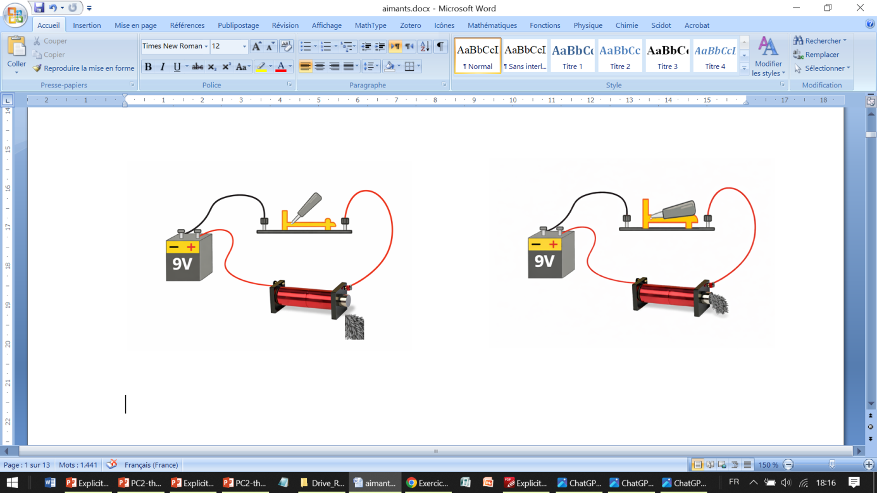
Je fais une synthèse sur les électro-aimants et leurs applications.
L’enseignant.e veille à ce que les élèves soient attentifs.
Un électroaimant est un fil électrique en cuivre enroulé (bobine) autour d’un noyau de fer, qui devient aimanté uniquement quand il est parcouru par un courant électrique.
Électro-aimant

Slide 42
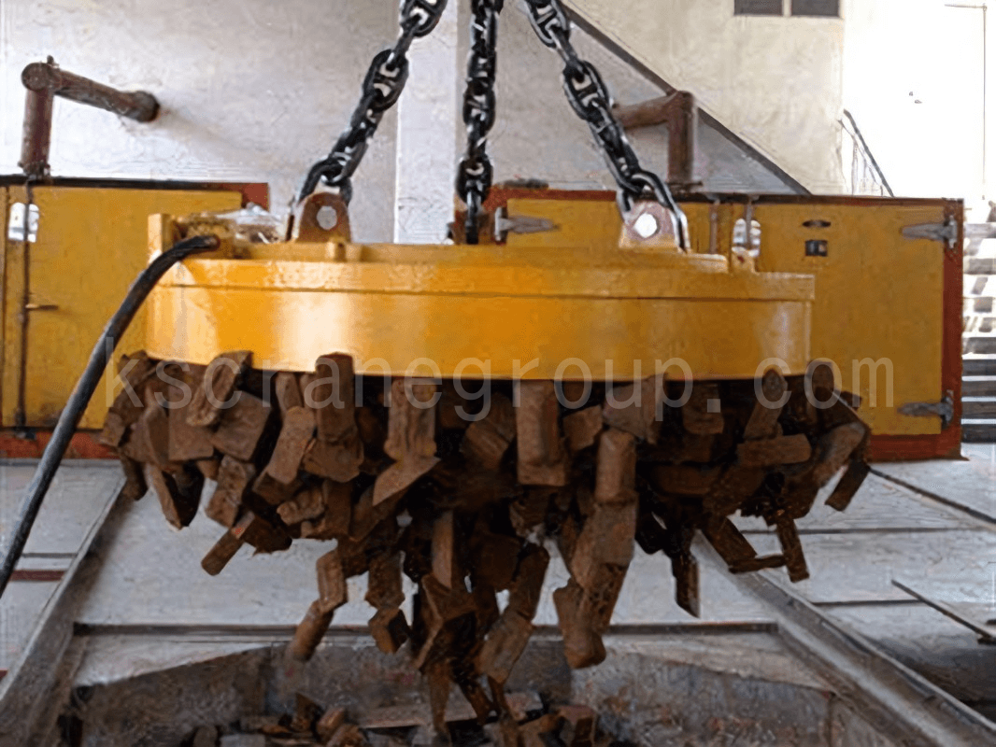
Voilà une synthèse.
L’enseignant.e veille à ce que les élèves soient attentifs.
Dans des appareils comme la sonnette ou une grue électromagnétique……., le courant permet de provoquer l’attraction (d’attirer) d’une pièce en fer, puis de la relâcher quand le courant (s’arrête)s’annule.
Ce fonctionnement répétitif permet à l’appareil de : produire un son, ouvrir ou fermer un circuit, déplacer un objet……

Slide 44
Fermer vos livrets .Prenez vos ardoises et écrivez-y votre réponse.
Répondre par vrai ou faux.
L'enseignant.e choisit au hasard deux élèves pour répondre oralement .
Un électroaimant attire les objets en fer seulement lorsque le courant circule.
A
Vrai
B
Faux

Slide 45
Oui , c’est un aimant temporaire.
L'enseignant.e choisit au hasard deux élèves pour répondre.
Un électroaimant attire les objets en fer seulement lorsque le courant circule.
A
Vrai
B
Faux

Slide 46
Répondre par vrai ou faux.
L'enseignant.e choisit au hasard deux élèves pour justifier oralement leur choix.
Quand le courant s’annule, l’électroaimant cesse d’attirer le fer.
A
Vrai
B
Faux

Slide 47
Vrai.
L'enseignant.e choisit au hasard deux élèves pour justifier oralement leur choix.
Quand le courant s’annule, l’électroaimant cesse d’attirer le fer.
A
Vrai
B
Faux

Slide 48
Répondre par vrai ou faux.
L'enseignant.e choisit au hasard deux élèves pour répondre.
Un électroaimant fonctionne sans source d’électricité.
A
Vrai
B
Faux

Slide 49
Faux
L'enseignant.e choisit au hasard deux élèves pour reformuler oralement la réponse.
Un électroaimant fonctionne sans source d’électricité.
A
Vrai
B
Faux

Slide 50
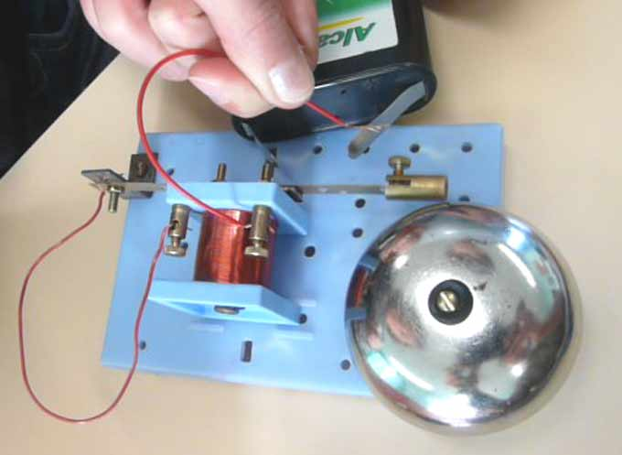
Répondre par vrai ou faux.
L'enseignant.e clarifie la question.
Dans une sonnette électrique, le marteau reste collé en
permanence à l’électroaimant
A
Vrai
B
Faux

Slide 51
Non.
L'enseignant.e explique d’avantage.
Dans une sonnette électrique, le marteau reste collé en
permanence à l’électroaimant
A
Vrai
B
Faux

Slide 52
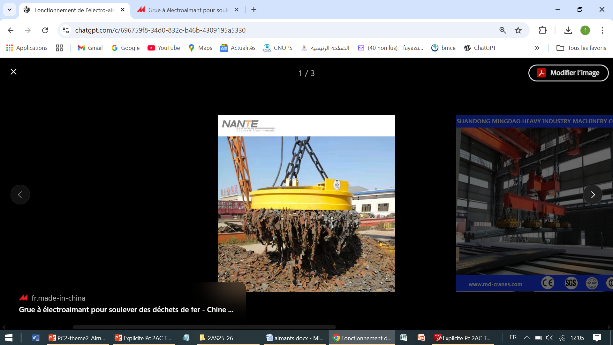
Répondre par vrai ou faux.
L'enseignant.e choisit au hasard deux élèves pour justifier oralement leur choix.
Une grue électromagnétique peut lâcher une charge en coupant le courant.
A
Vrai
B
Faux

Slide 53
C’est vrai, l’électro-aimant de la grue n’est plus aimant.
L'enseignant.e choisit au hasard deux élèves pour justifier oralement leur choix.
Une grue électromagnétique peut lâcher une charge en coupant le courant.
A
Vrai
B
Faux

Slide 54
Choisir la bonne réponse.
L’enseignant·e clarifie la question et peut utiliser l’alternance linguistique si besoin
Un électroaimant est surtout utilisé parce que :
A
il est toujours aimanté
B
il peut être contrôlé avec un interrupteur
C
il n’a pas besoin d’électricité
D
il attire tous les matériaux

Slide 55
L’interrupteur peut permet de faire passer le courant électrique ou de l’annuler.
L'enseignant.e explique d’avantage
Un électroaimant est surtout utilisé parce que :
A
il est toujours aimanté
B
il peut être contrôlé avec un interrupteur
C
il n’a pas besoin d’électricité
D
il attire tous les matériaux

Slide 56
Choisir la bonne réponse.
L'enseignant.e choisit au hasard deux élèves pour justifier oralement leur choix.
Dans une sonnette électrique, le rôle de l’électroaimant est de :
A
produire de la lumière
B
attirer et relâcher le marteau
C
chauffer le fil électrique
D
Produire le courant électrique

Slide 57
Effectivement son rôle est d’attirer ou de relâcher le marteau selon le passage du courant.
L'enseignant.e choisit au hasard deux élèves pour justifier oralement leur choix.
Dans une sonnette électrique, le rôle de l’électroaimant est de :
A
produire de la lumière
B
attirer et relâcher le marteau
C
chauffer le fil électrique
D
Produire le courant électrique

Slide 58
Choisir la bonne réponse.
L'enseignant.e choisit au hasard deux élèves pour justifier oralement leur choix.
Pourquoi le son de la sonnette est-il continu
A
Le courant circule sans arrêt
B
Le marteau est collé définitivement
C
Le circuit s’ouvre et se ferme rapidement
D
Le fil constituant la bobine s’ouvre

Slide 59
Le courant circule dans le circuit , puis s’annule et ainsi de suite.
L'enseignant.e choisit au hasard deux élèves pour justifier oralement leur choix.
Pourquoi le son de la sonnette est-il continu
A
Le courant circule sans arrêt
B
Le marteau est collé définitivement
C
Le circuit s’ouvre et se ferme rapidement
D
Le fil constituant la bobine s’ouvre

Slide 60
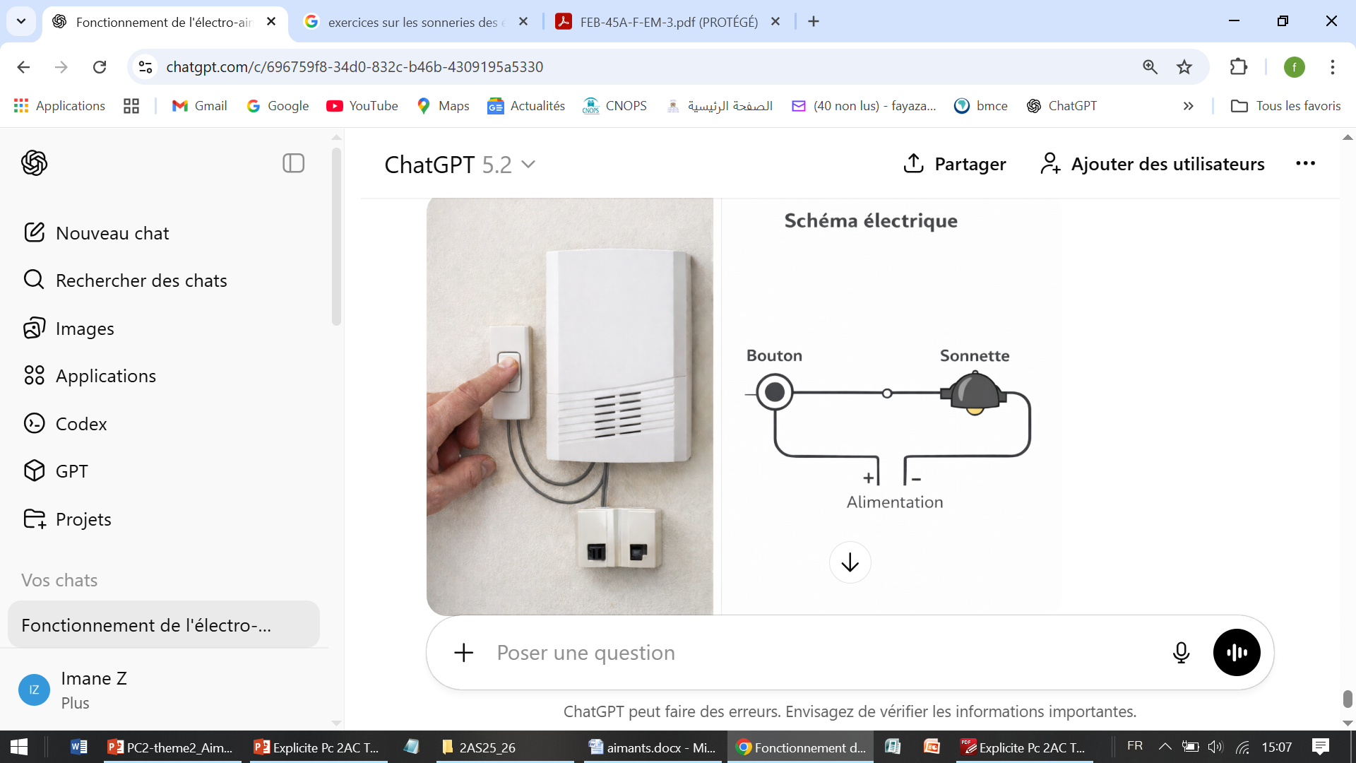
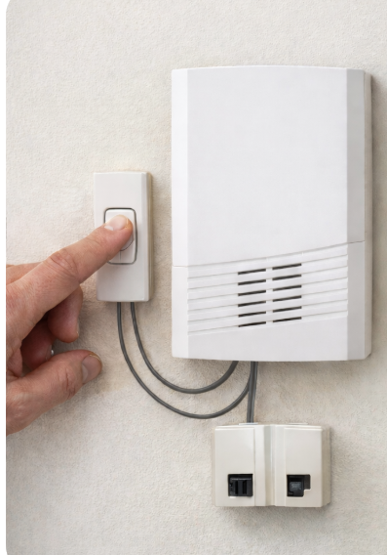
Maintenant on va travailler ensemble une tâche similaire à la tache modelée.
On identifie la caractéristique observable.
L'enseignant.e présente la tâche et clarifie la consigne.
Le schéma ci-dessous illustre une sonnette électrique domestique.
(la sonnette contient une pièce mobile ).
On veut expliquer le fonctionnement de cette sonnette.
Lorsque la sonnette fonctionne (bouton enfoncé, courant qui circule), la caractéristique observable principale est l’émission d’un……………… .
son

Slide 61
À partir de la caractéristique observable, on décrit le fonctionnement.
L’enseignant·e lit la question . Il demande aux élèves d’expliciter leurs réponses .
Quand on appuie sur le bouton, il y a passage du courant électrique; l’électroaimant de la sonnette ................la pièce mobile et provoque une vibration et il y a production du son tant que le bouton reste appuyé.
attire

Slide 62
On explique l’attraction de la pièce qui provoque le son
L’enseignant·e lit la question . Il demande aux élèves d’expliciter leurs réponses .
3 .Expliquer l’attraction de la pièce mobile qui provoque le son
Lorsque l’on appuie sur le bouton, le circuit électrique ……………….. , l’électroaimant devient ........................ Il ………………….alors la pièce mobile et provoque des vibrations produisant du ………. tant que le bouton reste appuyé.
se ferme
aimant
attire
son

Slide 64

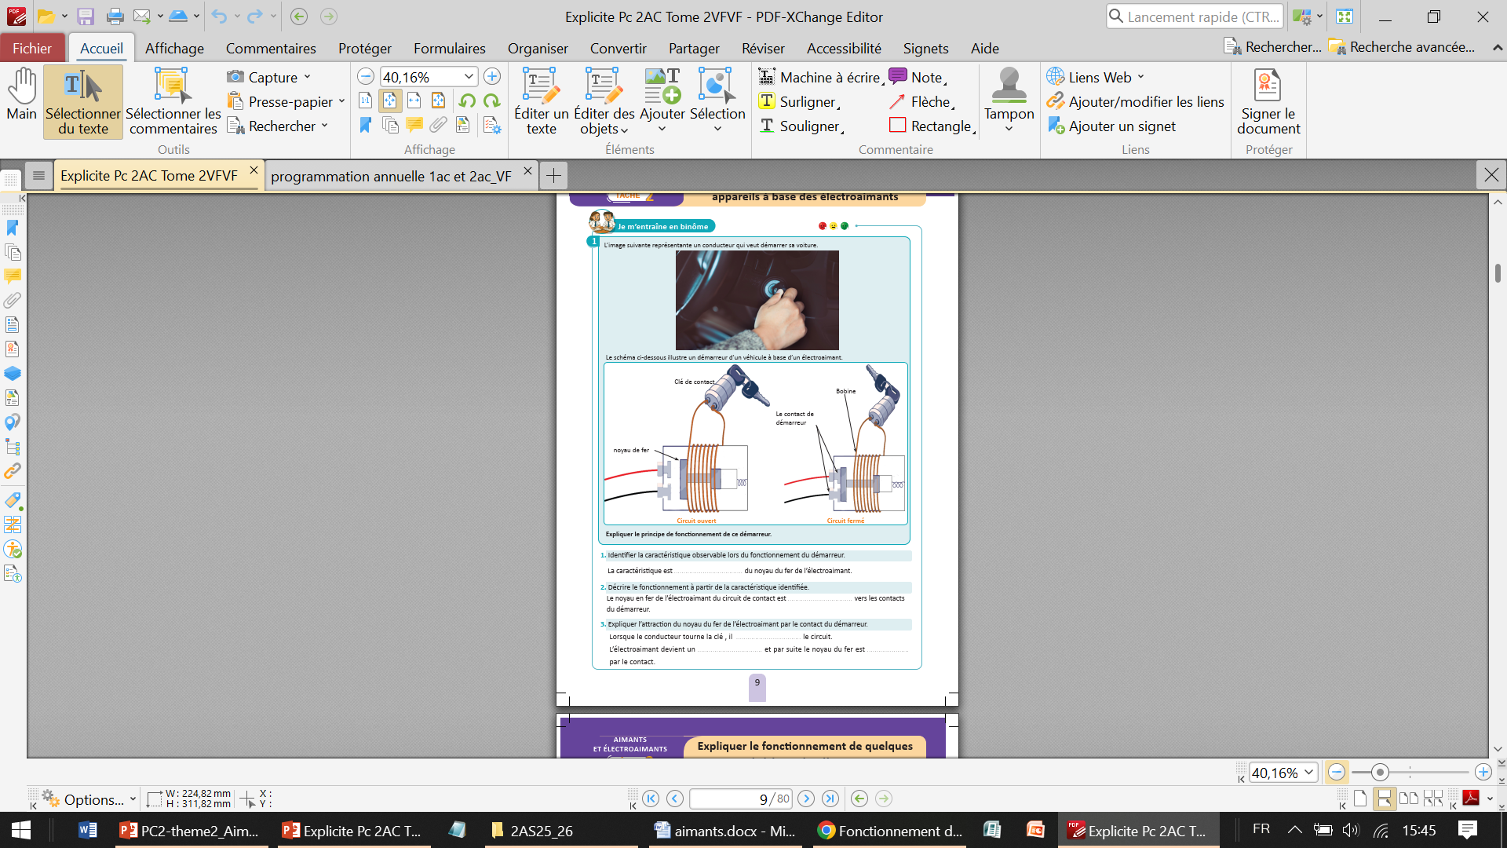
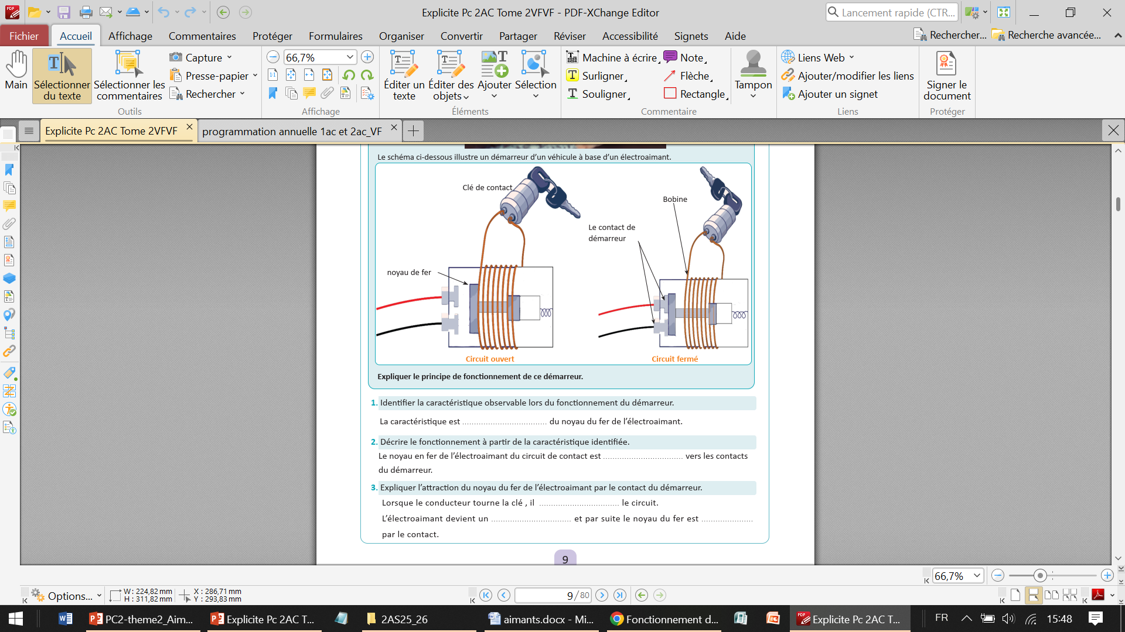
Maintenant on va passer aux tâches à réaliser sur le livret. On commence par la tâche p.9« Je m’entraine en binôme »
Travaillez individuellement, puis discutez de vos réponses en binômes.
L’enseignant·e accorde suffisamment de temps au travail individuel avant la discussion en binôme. Il circule pour contrôler et donner des indications en cas de blocage

Slide 65
On commence par la caractéristique observable.
L’enseignant·e désigne des représentants de quelques binômes pour répondre et verbaliser le raisonnement avant d’afficher la réponse correcte.
Après la fermeture du circuit le noyau
du fer est déplacer.
Le déplacement
La caractéristique est ...............................
du noyau du fer de l’électroaimant vers
le contact du démarreur.

Slide 66
À partir de la caractéristique observable, on décrit le fonctionnement.
L’enseignant·e désigne des représentants de quelques binômes pour répondre et verbaliser le raisonnement avant d’afficher la réponse correcte.
Le noyau en fer de l’électroaimant du circuit
de contact est ............................ vers les
contacts du démarreur.
attiré

Slide 67
On arrive à la description du fonctionnement du démarreur.
L’enseignant·e désigne des représentants de quelques binômes pour répondre et verbaliser le raisonnement avant d’afficher la réponse correcte.
Lorsque le conducteur tourne la clé , il ................... le circuit.
L’électroaimant devient un .................... et par suite le noyau du fer est ............... par le contact.
ferme
aimant
attiré

Slide 68
12 min

Slide 69


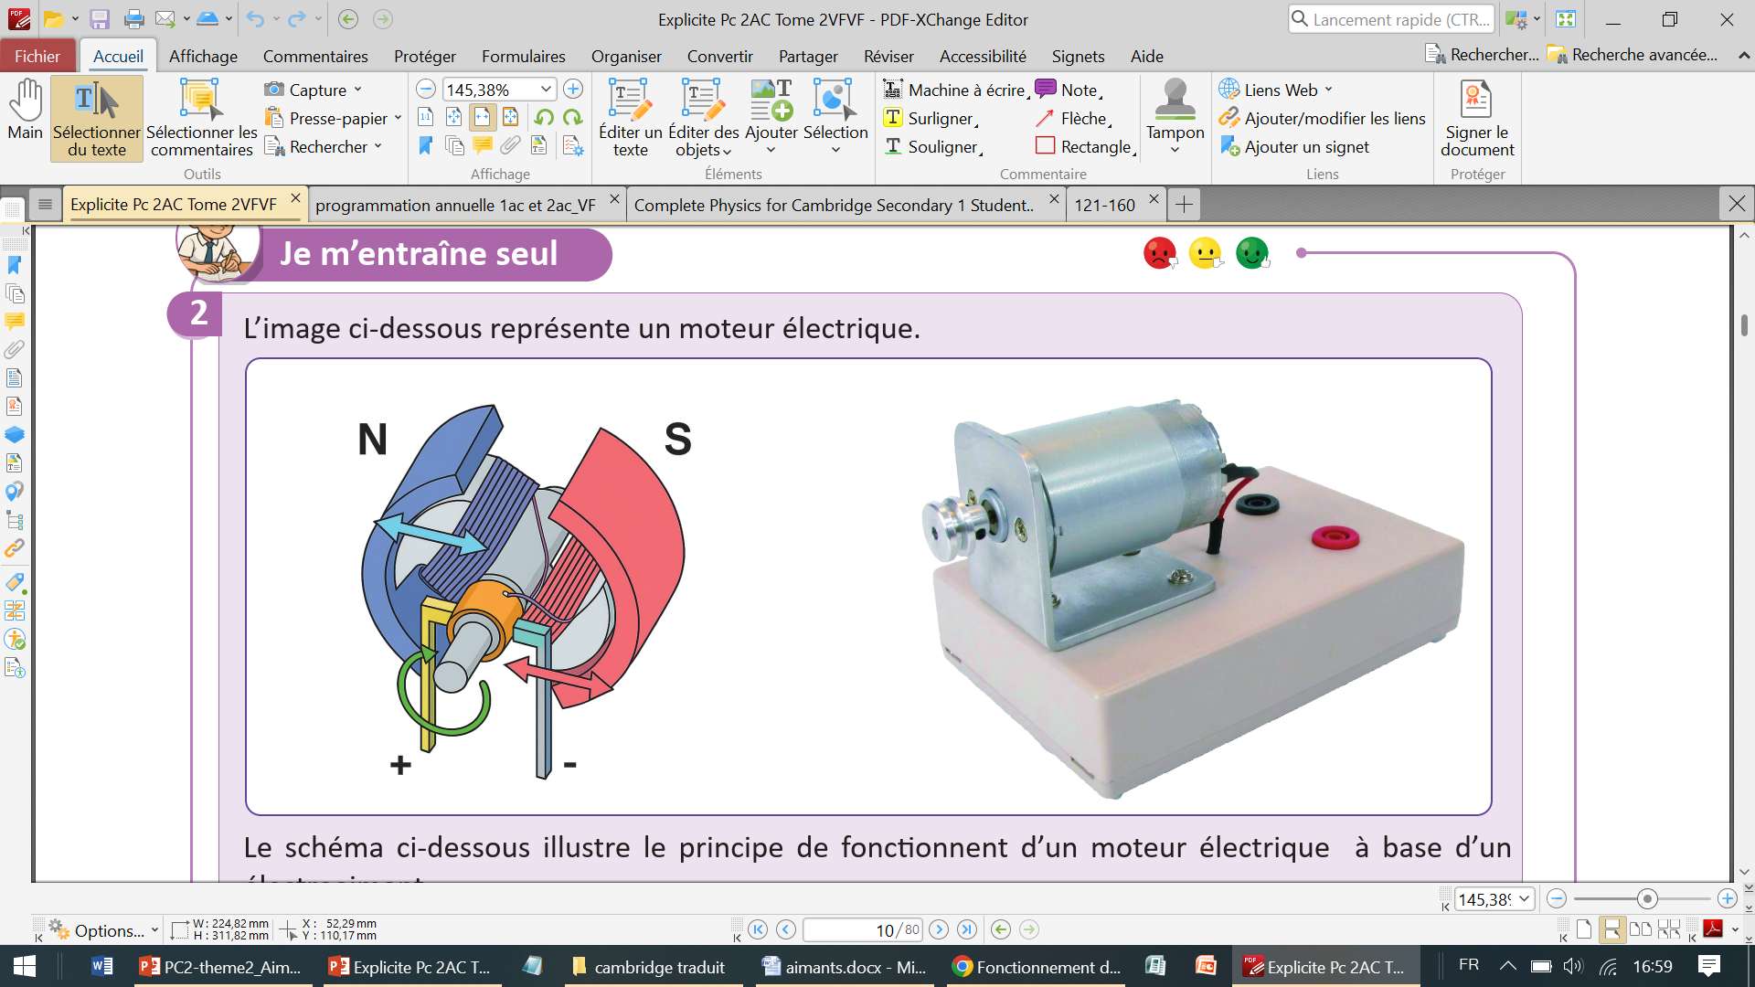
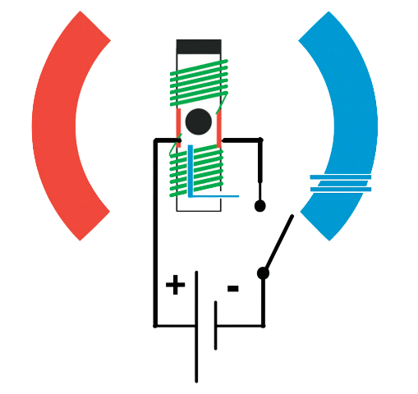

Maintenant c’est le moment de travailler tout seul. Voir le livret p 10 «je m’entraîne seul » .
L’enseignant·e circule dans la classe pour repérer les élèves en difficulté .
L’image ci-dessous représente un moteur électrique.
Le schéma ci-dessous illustre le principe de fonctionnent
d’un moteur électrique à base d’un électroaimant.
Circuit ouvert
Circuit fermé
N
N
S
N
S
Bobine
Aimant permanent
Générateur
Expliquer le principe de fonctionnement du moteur.

Slide 70
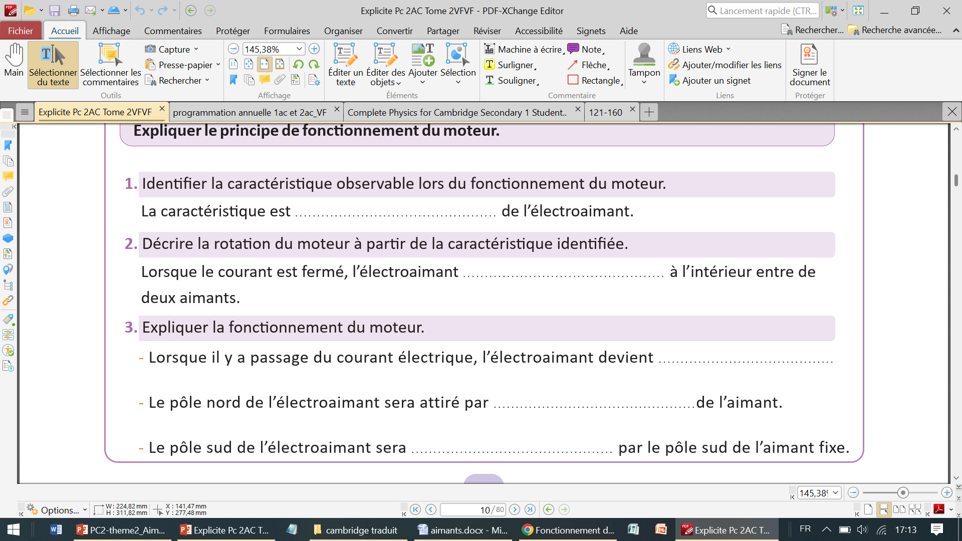
Maintenant c’est le moment de travailler tout seul. Voir le livret p 10 «je m’entraîne seul » .
L’enseignant·e circule dans la classe pour repérer les élèves en difficulté .(Modifier la phrase de la question 2)
Lorsque le circuit est fermé , l’électro-aimant devient…………………..à l’intérieur de l’aimant permanant.

Slide 71


Le temps est terminé. Corrigeons ensemble l’exercice.
L’enseignant·e fait participer les élèves à la correction en leur demandant de présenter leurs réponses et de les justifier.
Temps Écoulé

Slide 72
A vous! Montrez-moi comment vous avez résolu cet exercice.
Faire passer un élève pour la correction. Associer le reste de la classe au feedback. Identifier les erreurs. Insister sur les étapes à respecter.
La rotation
aimant
Lorsque le circuit est fermé , l’électro-aimant devient…………………..à l’intérieur de l’aimant permanent.
aimant
Le pôle sud
repoussé

Slide 74

Avant de finir, faisons un petit résumé ensemble ! Alors, Qui peut me rappeler ce qu’on a appris lors de cette séance?
L’enseignant.e pose quelques questions.

Slide 75
Notre tache principale de cette séance est:
L’enseignant donne un rappel de la séance.
Expliquer le fonctionnement de quelques appareils à base des électroaimants

Slide 76
Voilà ce qu’il faut bien retenir.
L’enseignant fait participer les élèves pour rappeler la définition d’un électroaimant.
Un électroaimant est un fil électrique en cuivre enroulé (bobine) autour d’un noyau de fer, qui devient aimanté uniquement quand il est parcouru par un courant électrique.

Slide 77
Voilà ce qu’il faut bien retenir.
L’enseignant fait participer les élèves pour rappeler le principe de fonctionnement des appareils vus.
Dans des appareils comme la sonnette ou une grue électromagnétique……., le courant dans une bobine permet de provoquer l’attraction (d’attirer) d’une pièce en fer, puis de la relâcher quand le courant s’annule.
Ce fonctionnement répétitif permet à l’appareil de produire un son, ouvrir ou fermer un circuit, ou déplacer un objet……

Slide 78
On termine par la carte lexicale suivante.
Faire participer les élèves à la lecture de la carte.
4
MA CARTE LEXICALE
Je retiens
mots
Termes thématiques
Ma tâche
Bobine
Electro-aimant
Attraction
Répulsion
Fonctionnement
Expliquer le fonctionnement de quelques appareils à base des électroaimants
Verbes de consigne
Identifier
Décrire
Expliquer
Structures pour répondre
Lors du passage du courant électrique, l’électro-aimant devient…………………….
L’électroaimant …………. ou ……………. une pièce métallique.
Un électroaimant fonctionne seulement quand ………………………………… passe.

Slide 79
Bravo à tous ! Révisez dans le livret ce qu’on a vu aujourd'hui et faire les exercices suivants:
L’enseignant incite les élèves à faire l’exercice à la maison et clore la séance.
Exercice 2 de la page 14 et exercice 5 page 16
Exercices défis: 9 de la page 19

Slide 80

A la prochaine séance!

